Slide 1
Предложение по улучшению (в рамках конкурса лучших практик по производительности труда)
Предприятие:

Slide 2
Общая информация
1 | Наименование предприятия | Указать полное юридическое наименование организации без сокращений
2 | ИНН организации
3 | Вид деятельности организации | Указать основной вид деятельности организации (согласно Уставу)
4 | Адрес регистрации | Указать адрес регистрации юридического лица в соответствии с данными ЕГРЮЛ
5 | Фактический адрес | Указать фактический адрес размещения производства, на котором реализовано предложение по улучшению
6 | Контактное лицо от организации | ФИО, должность, телефон, e-mail
7 | Период реализации | В формате <Месяц>,<Год>
8 | Информация о поддержке в рамках участия в национальном проекте | ФЦК, РЦК, Самостоятельно
9 | Докладчик в очной части конкурса | ФИО, должность лица, кто будет представлять предложение в очной части (финал конкурса)

Slide 3

<Привести наименование решения>
Влияние на бизнес:
Описание должно отображать главную задачу (улучшение на уровне предприятия), на решение которой направлено данное предложение по улучшению.
Формулировать необходимо простым языком, не применяя специализированную терминологию
Ключевое улучшение:
Описание ключевого улучшенного показателя в виде оцифрованного результата в формате с Х до Y, на Z%
Комментарий к основному результату
Например, сокращение времени переналадки с Х до Y минут обеспечило выпуск дополнительного объема продукции на N единиц в сутки (+M%)
Дополнительный эффект (при наличии)
Описание дополнительного результата, полученного при внедрении улучшения. Результат должен быть оцифрован (с N до M, на L%)

Slide 4
Проблема
Информация должна отражать проблему или помеху в текущей ситуации.
Описание проблемы должно коррелировать с влиянием на бизнес предприятия, проблема должна быть проанализирована, указана ее первопричина. Проблема должна быть оцифрована, измерима.
СХЕМА/ИЛЛЮСТРАЦИЯ
«ДО ИЗМЕНЕНИЯ»
должна демонстрировать суть выявленных проблем
Описание ситуации «до изменения»
Из описания должна быть понятна суть проблемы, рекомендуется оцифровать проблему.

Slide 5
Решение
Необходимо изложить в виде конкретных действий и решений, приведших к достижению основного и дополнительного результатов и эффектов.
Решения должны объяснять получение результатов
СХЕМА/ИЛЛЮСТРАЦИЯ «ПОСЛЕ ИЗМЕНЕНИЯ»
должна демонстрировать суть предложенных решений
Описание ситуации «после изменений».
Должна быть понятна суть изменений, описание должно содержать информацию о результатах с оцифрованными показателями.
Указать сроки, затраченные на внедрение

Slide 6
Эффект, срок окупаемости
Стоимость решения: Указать сумму затрат на реализацию предложенного решения и привлечение сторонних организаций для внедрения
Экономический эффект: Указать экономический эффект от достигнутых результатов.
Скорость реализации | Срок окупаемости затрат | Экономический эффект (в год) | Масштаб тиражирования
Например, 6 месяцев | Например, 3-6 месяцев | Например, 100 тыс. руб. | Например, в пределах предприятия
Возможность тиражирования
Описать возможность тиражирования для получения дополнительных эффектов и необходимые для этого условия

Slide 7
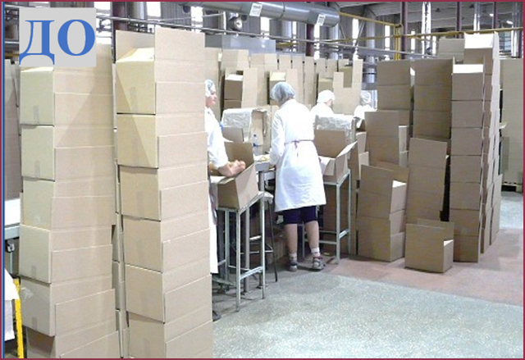

Дополнительные фото или видео* изображение, по которым можно понять суть решения
Пояснение к иллюстрации
Пояснение к иллюстрации
*Видео является повышающим фактором при конкурсном отборе

